Slide 1
河南省科技统计培训 国家科技计划项目跟踪调查
河南省科技评估统计中心

Slide 2
一、调查目的及范围
二、报表内容及注意事项
三、报表填报流程及要求
四、报表验收
五、时间安排

Slide 3
一、调查目的及范围
国家级科技计划项目跟踪调查是为掌握国家主体计划在结题验收之后所取得的研发成果、成果转化情况以及项目后续研发情况而进行的统计跟踪调查。
调查计划类别包括：
863计划、国家科技支撑计划、973计划、国家重大科学研究计划、国家科技重大专项。

Slide 4
一、调查目的及范围
纳入跟踪调查的课题符合下述条件之一：
①报告期开始时，验收结题未满三年
②结题以来，跟踪调查未满三次
调查项目不包括保密项目及军工项目
调查一般以课题作为调查单元，项目与课题不重复调查

Slide 5
一、调查目的及范围
例：某课题2015年4月结题，到2018年4月结题满三年。如果该课题之前在2016、2017年跟踪了2次，按“报告期开始时验收/结题不满三年”的要求，该课题2018年仍应跟踪。但如果该课题在结题当年（2015年）也填过跟踪表，即2015、2016、2017已跟踪三次，则2018年不再跟踪。

Slide 6
二、报表内容及注意事项
（一） 报表封面
计划类别：
1.863计划 2.国家科技支撑计划 3.973计划
4.国家重大科学研究计划 5.国家科技重大专项
承担单位详细名称：填写项目/课题第一承担单位。按单位公章的详细名称填写，不要填写简称。
通信地址：按项目主承担单位所在地的详细地址填写，必须详细到县（区）、街（路）门牌号。

Slide 7
二、报表内容及注意事项
（一） 报表封面
组织机构代码：填写9位代码，18位社会信用代码只需填写9-17位。
课题编号、课题名称、统计编号等字段将会系统自动生成，非填写内容。其中，课题编号和课题名称如有变更，由基层单位提交至省级科技统计管理机构，由省级科技统计管理机构向国家级管理机构提出修改申请。

Slide 8
二、报表内容及注意事项
（一） 报表封面
单位性质：大专院校（含大学附属医院）均选择AB；民办非企业单位选择CB；转制为企业的科研院所选择BA。
如该单位同时填报科研机构与技术服务业报表，应与科研机构与技术服务业报表中填写的单位性质保持一致。

Slide 9
二、报表内容及注意事项
（一） 报表封面
课题学科：非973课题、国家重大科学研究计划所填写学科代码一般不在110-190学科代码（数学、力学、物理学、农学等基础学科）范围内。
项目/课题名称中带有“转化”、“市场化”、“产业化”、“应用推广”等字样，不填写110-190学科代码（数学、力学、物理学、农学等基础学科）。

Slide 10
二、报表内容及注意事项
（一） 报表封面
课题联系的E-mail地址：
封面中的课题联系E-mail地址（JB03)要求必须准确填写，涉及用户密码找回。

Slide 11
二、报表内容及注意事项
（二）基本情况——专利指标
2018年度提出专利申请其中发明专利申请（GA220）数量需大于等于附表2中申请年度为2018的数量。本课题累计申请专利其中GA611（发明专利）数需大于等于附表2中所填写的发明专利数。

Slide 12
二、报表内容及注意事项
（二）基本情况——专利指标
2018年度缴纳了专利年费的发明专利(GA631)应大于等于附表2中专利状态为4.专利权有效的数量。

Slide 13
二、报表内容及注意事项
（二）基本情况——成果推广及产业化情况
本课题成果应用范围(GC100)，如上年填写为2.本课题成果除用于课题承担单位外，已实现行业内推广，之后的调查年度不得填写为1（本课题成果当前只在课题承担单位内应用，尚未进一步推广）。

Slide 14
二、报表内容及注意事项
（二）基本情况---成果推广及产业化情况
本课题成果的应用规模(GC210)，如上年填写为3.实现较大规模应用，之后的调查年度不得填写为2.实现中等规模应用、1.实现较小规模应用；如上年填写为2.实现中等规模应用，之后调查年度不得填写为1.实现较小规模应用。

Slide 15
二、报表内容及注意事项
（二）基本情况---成果推广及产业化情况
本课题成果形成产品应用于市场情况。课题结束时成果应用于市场情况(GC310)填写值需小于等于2018年课题成果应用于市场情况(GC320)填写的值。GC310填写一次后不应出现变化； GC320填写值不得小于之前年度填写值。

Slide 16
二、报表内容及注意事项
（三）附表
附表1：利用本课题研究成果开展的后续研究项目/课题一览表，包括项目名称、项目单位、项目投资总额、项目类型、项目来源、参加单位个数（按照单位性质分类）
注意事项：附表1中的参与单位数，包括第一承担单位，注意表内单位性质指标数的填写。

Slide 17
二、报表内容及注意事项
（三）附表
附表2：本课题申请的所有发明专利一览表
1、附表2所填写发明专利申请年度应后于或等于课题立项年度时间。
2、专利申请年与授权年一般不为同一年度；
3、专利国别为中国的，要注意专利号的填写格式，
如：201210552582.5；不要填写公开/公告号。

Slide 18
二、报表内容及注意事项
注意事项：
1.时间区间：本年度值、累计值
本年度值：本年度发表科技论文、科技专著、专利申请、专利授权、技术标准、省部级以上奖励、缴纳年费、成果转化、产生经济效益、节能减排等指标；
累计值：累计申请专利数（GA610、GA611、GA612）、累计授权专利数（GA620、GA621、GA622）

Slide 19
二、报表内容及注意事项
注意事项：
2.统计单位：
注意经济效益、成果转化、节能减排等统计指标的统计单位。万元、万吨、万立方米。

Slide 20
二、报表内容及注意事项
注意事项：
3.指标间的逻辑关系：
本课题成果转化/应用情况(GB300)，若选"未转化/应用"或"不适宜转化/应用"，跳过2.4～2.6题及三、四题，继续回答五～八题。

Slide 21
二、报表内容及注意事项
注意事项：
4.经济效益指标
经济效益指标，成果转化收入、节能减排指标等，有直接统计数据的按照实际情况填写，没有统计数据的需要进行合理估算。
注意：所有指标数据指的是项目所带来的经济效益或节能减排数据，并非项目单位经济效益或节能减排数据。

Slide 22
三、报表填报流程及要求
具体填报流程
系统登录→报表填报→录入并保存数据→数据审核完全通过→打印报表线下盖章签字后上传报表封面→通过各级统计管理部门验收数据→完成填报。
若超过截止时间，则该单位本年将无法进行报表报送。

Slide 23
三、报表填报流程及要求
系统登录
登录中国科技统计网（http://www.sts.org.cn）
在首页下载“科技统计客户端”。安装后，自动默认打开国家科技统计在线调查平台登录界面，即可进行登录操作。

Slide 24
三、报表填报流程及要求
系统登录（基层单位）

Slide 25
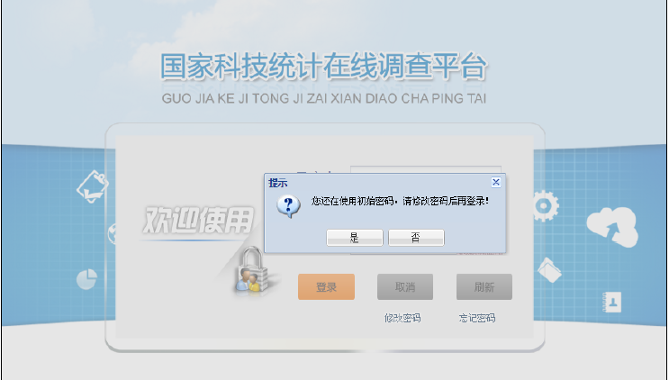
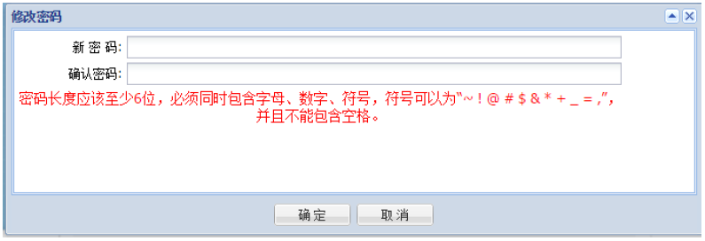
三、报表填报流程及要求
基层单位登陆

Slide 26
三、报表填报流程及要求
基层单位-报表打印
跟踪调查表要求必须上传加盖单位公章的报表封面文件电子版。在完成数据填写，并且经过计算机审核无误后，打印报表封面并加盖单位公章，拍照或扫描为电子文件后上传平台。上传的报表封面盖章文件要求命名格式为：项目（课题）编号+报表封面。

Slide 27
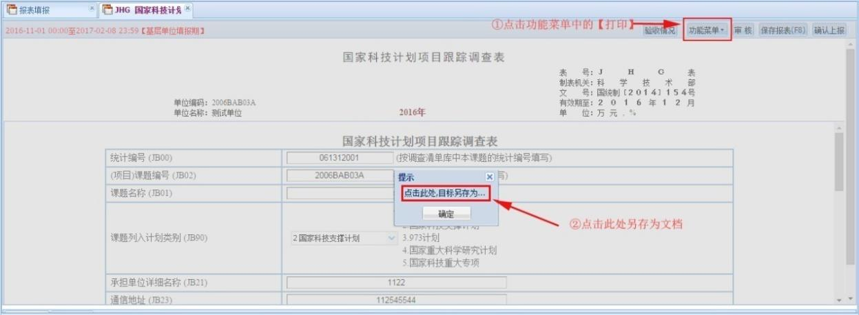
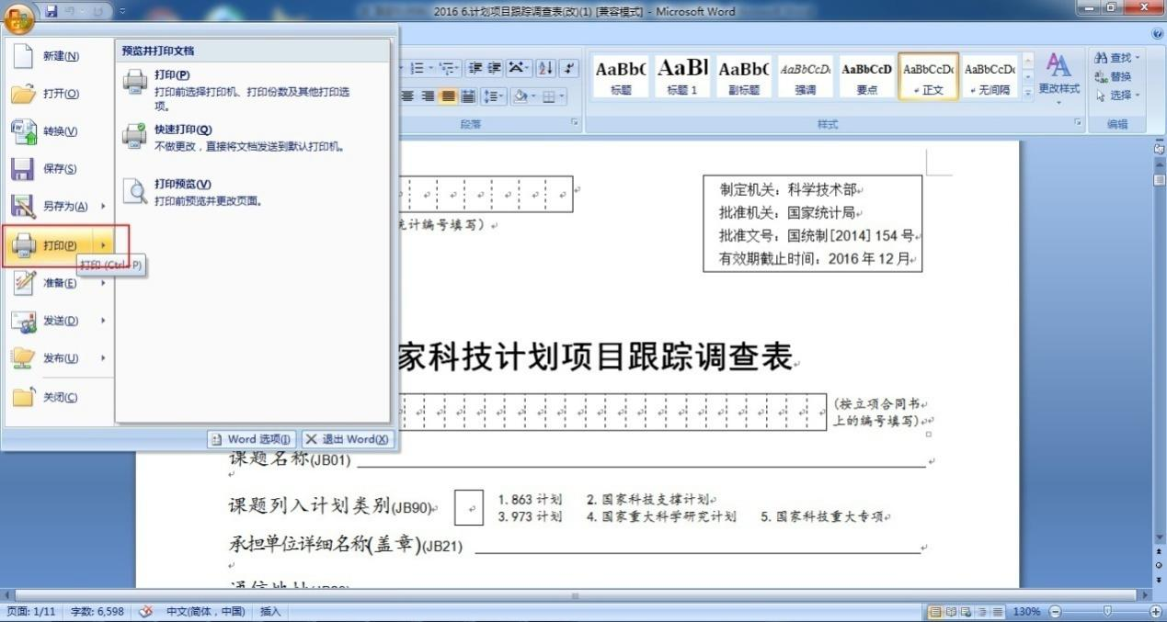
三、报表填报流程及要求

Slide 28
三、报表填报流程及要求
基层单位-报表上报
在线完成数据填写后，且计算机审核无误或对相关审核信息进行解释说明后，填报者可在数据录入页面点击右上角的【确认上报】按钮，以确认完成本次报表上报工作。

Slide 29
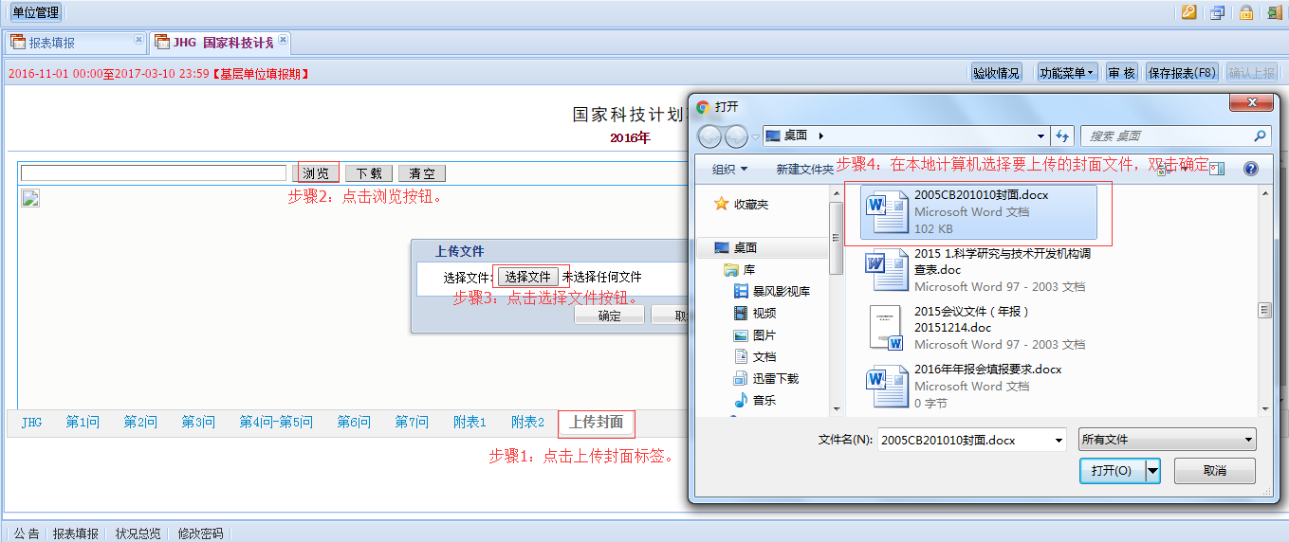
三、报表填报流程及要求

Slide 30
三、报表填报流程及要求
批量上传报表封面
承担项目较多的基层单位，如高校、科研机构等单位，可在单位所有项目填报完成后，制作项目清单，加盖公章批量上传。
操作流程：业务管理—填报数据—课题列表—批量上传封面。

Slide 31
三、报表填报流程及要求
填报要求
1、未报原因需有项目主承担单位提交加盖公章的未报原因说明材料，如主承担单位解散或无法联系，应由该单位上一级统计管理部门出具证明材料，详细说明原因，并加盖管理部门公章。

Slide 32
三、报表填报流程及要求
填报要求
2、当项目负责人、计划类别、项目主承担单位名称，以及附表2中专利基本信息发生变更时，要求上传证明材料。

Slide 33
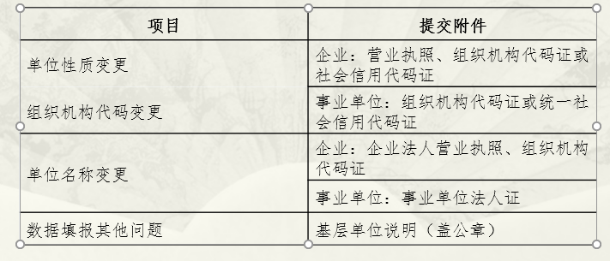
三、报表填报流程及要求
填报要求--上传附件

Slide 34
四、报表验收
报表验收是指管理机构对基层调查表数据的核实查验。基层单位完成填报后，管理部门需对管辖范围内的所有项目报表进行验收。
管理部门报表验收工作主要包括综合检查辅助检查、核实性错误解释说明审核（认可与否）、人工检查项下发和处理、成果转化收入极大值检查。

Slide 35
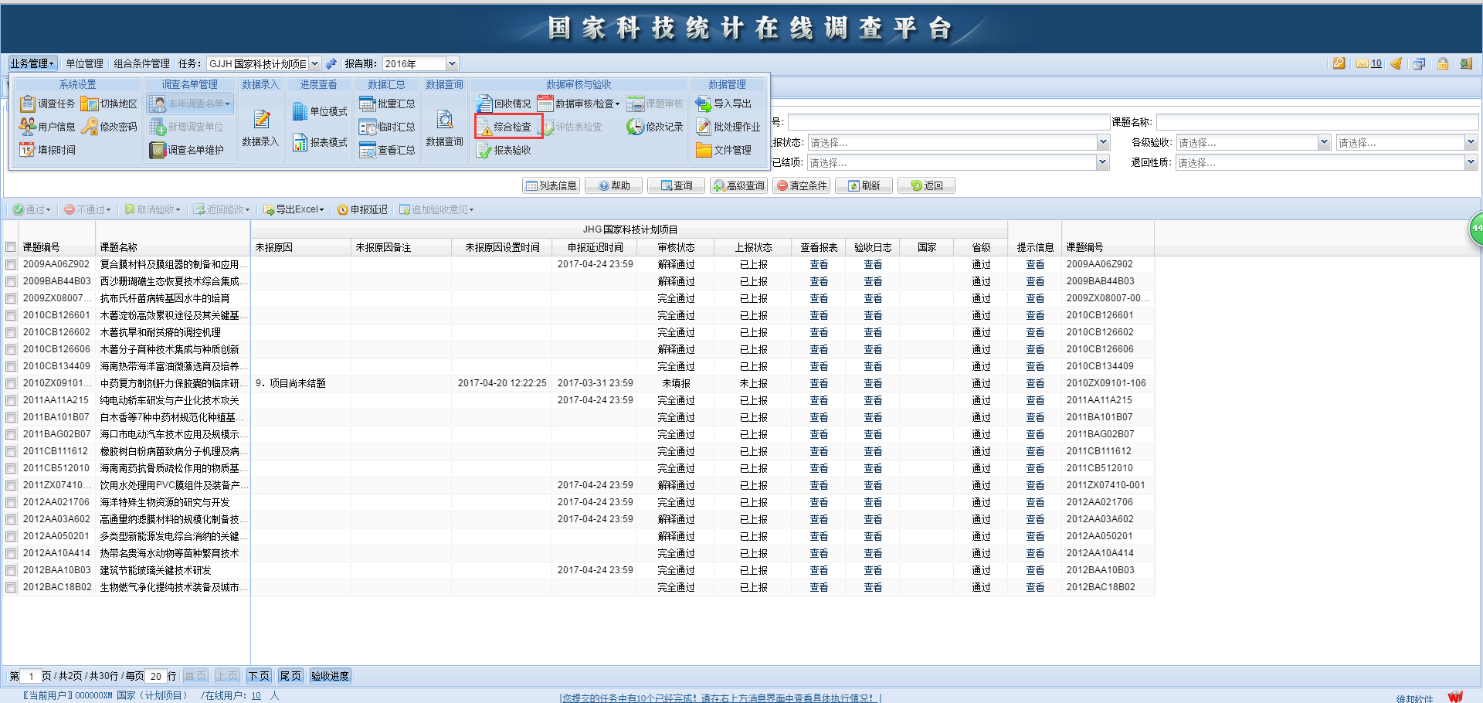
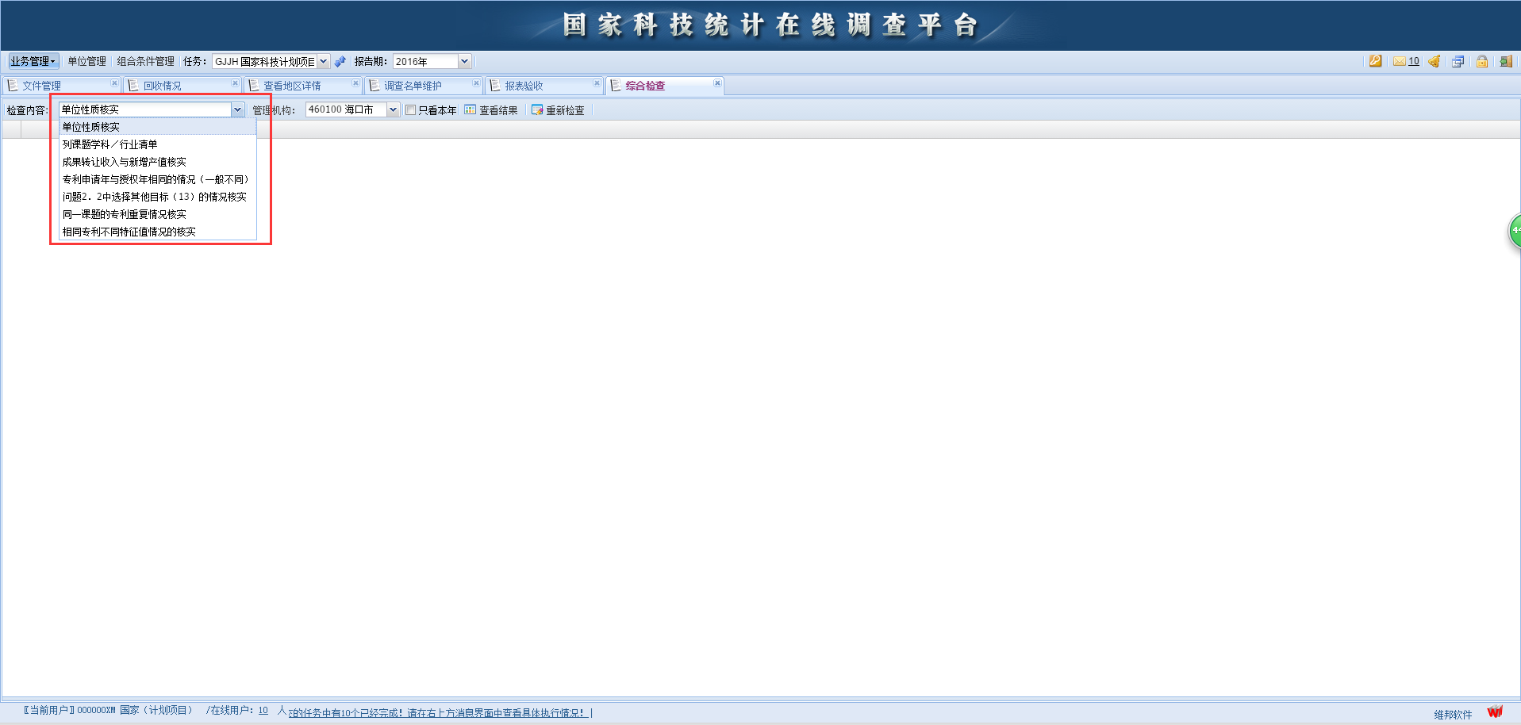
四、报表验收
综合检查-辅助检查

Slide 36
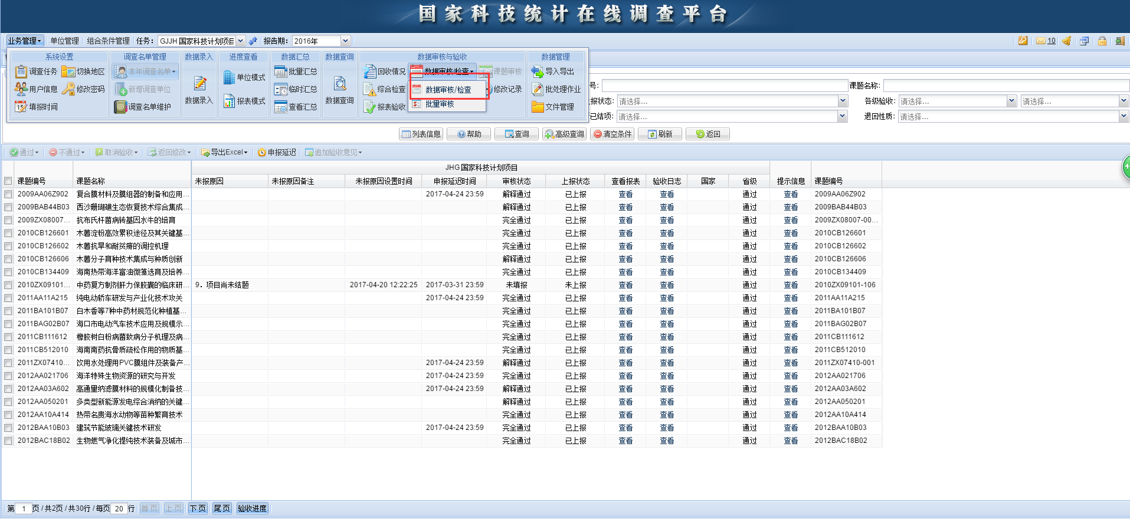
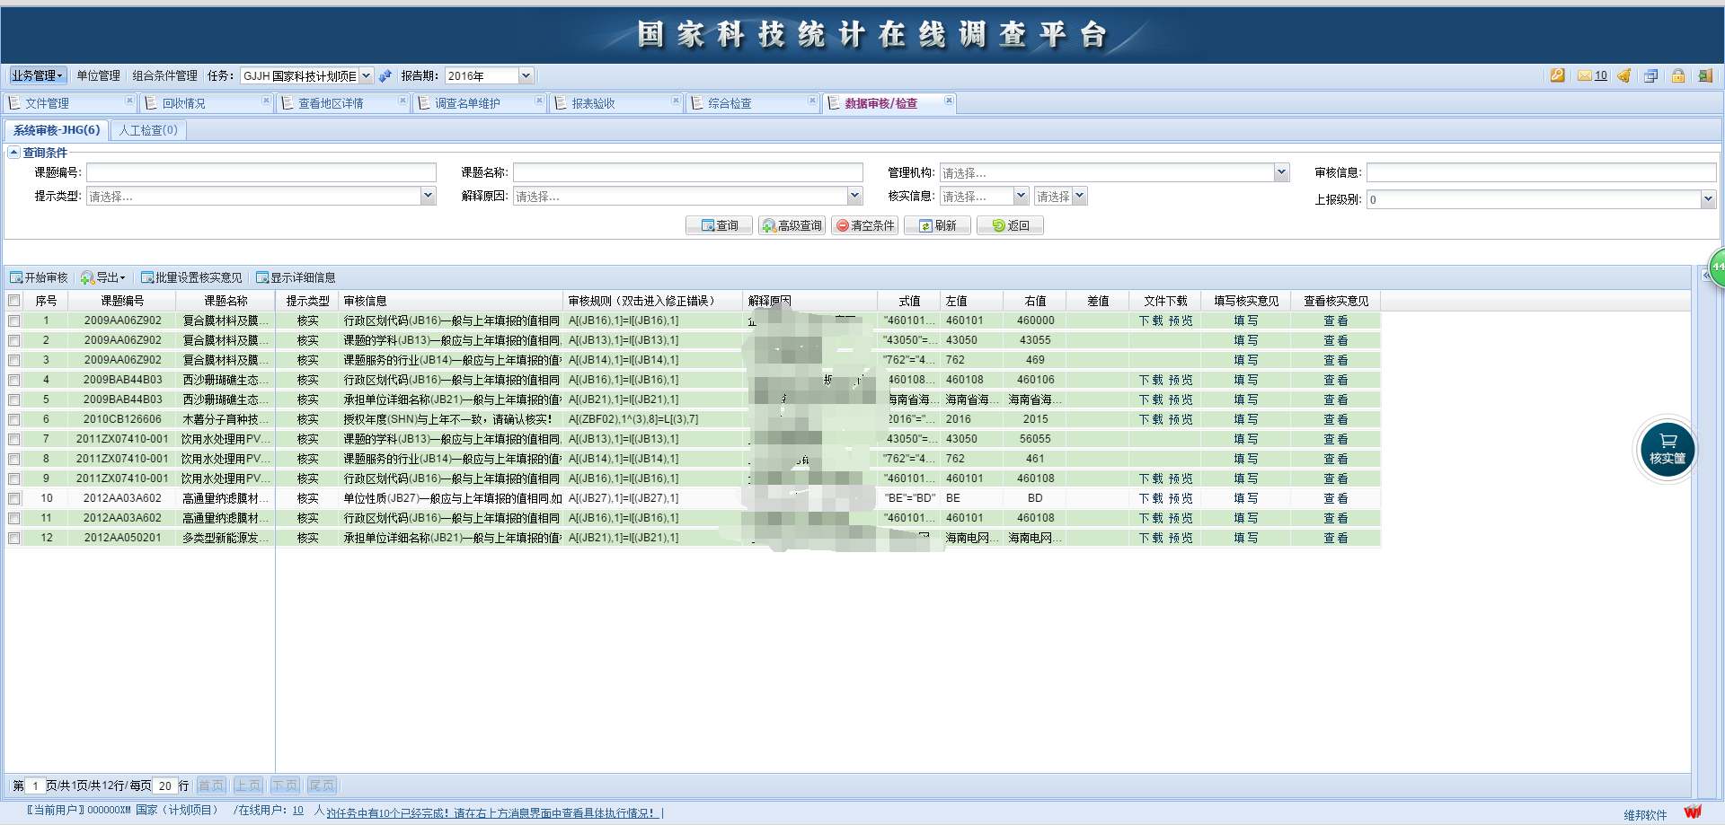
四、报表验收
核实性错误检查

Slide 37
四、报表验收
注意事项
1.验收不通过的操作方法：
【点击返回修改】为退回基层单位修改报表重新上报，【验收不通过】为退回下一级管理机构再次审核。对于设置未报原因的单位视同调查表已填报。
2.已设置未报原因的未报单位，管理机构也需要进行验收。但是不能验收返回修改。

Slide 38
四、报表验收
注意事项：
3.管理部门可以【批量验收通过】、【批量取消验收】、【批量返回修改】、【批量验收不通过】、【批量追加验收意见】。

Slide 39
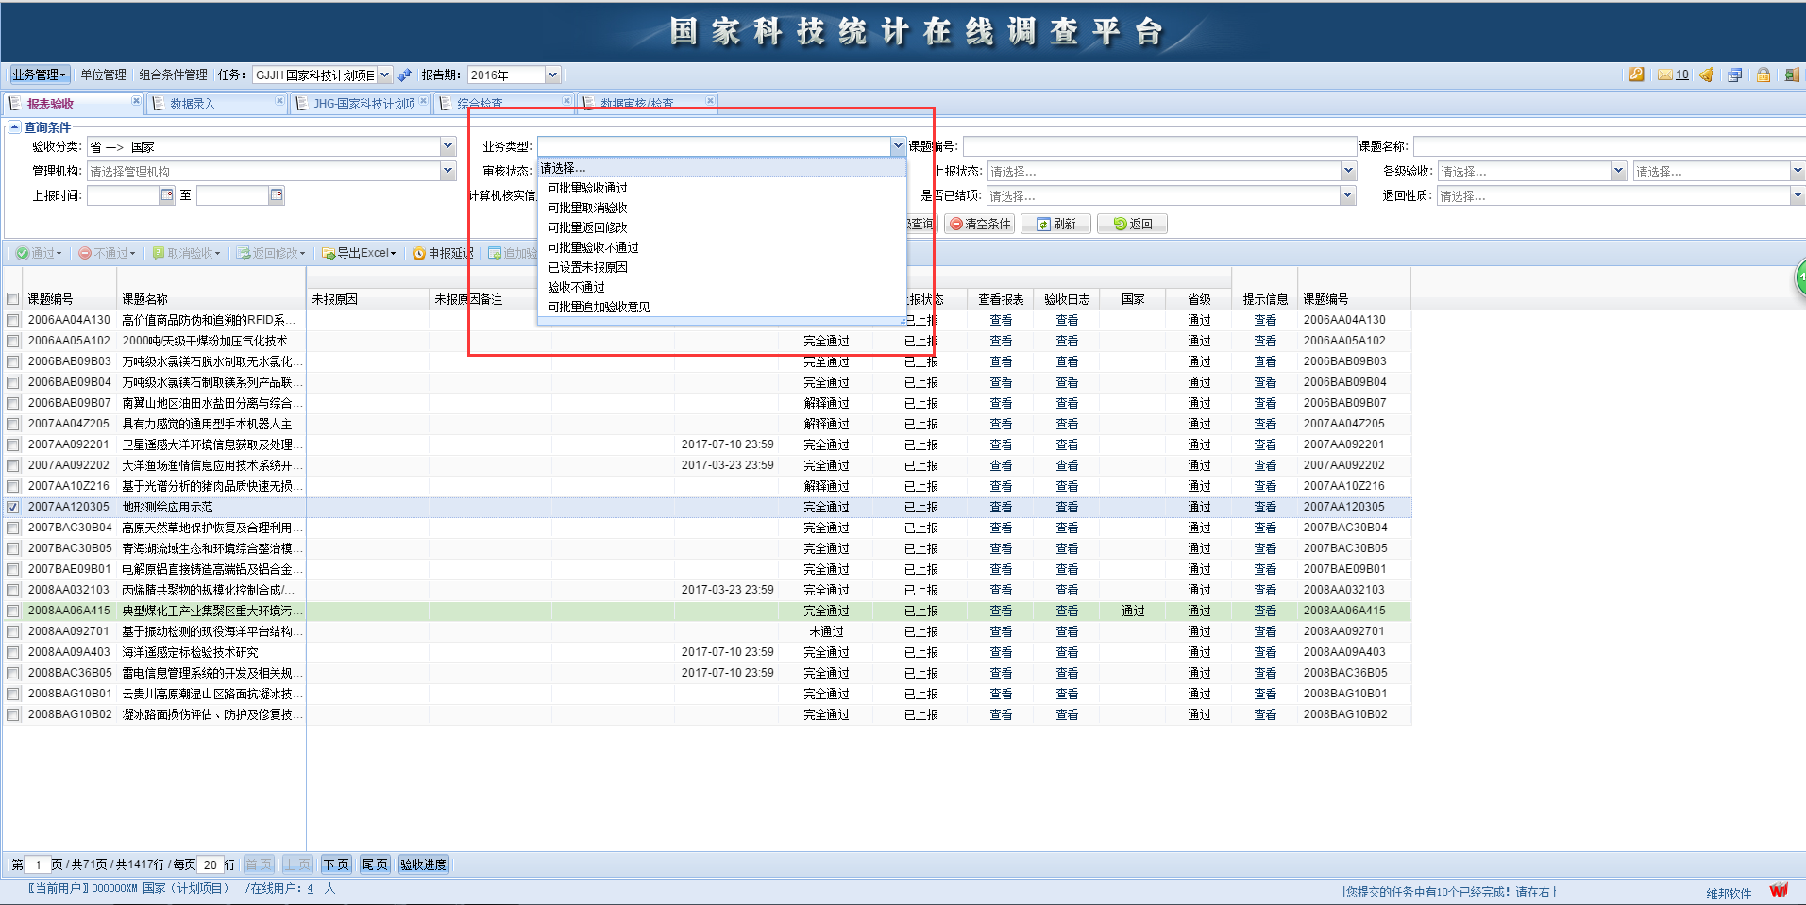
四、报表验收

Slide 40
五、时间安排
时 间 | 主要工作内容
2019年1月2日-3月1日 | 基层填报数据；
2019年3月4日-3月7日 | 地市级管理机构在线验收；
2019年3月11日-3月15日 | 省级管理机构在线验收。

Slide 41
谢谢！

